Slide 1
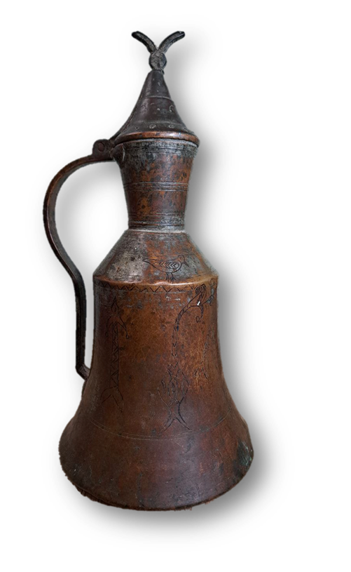
Історія гугюма, який врятував життя
Роботу виконала
Ульвіє Сеїтосманова, студентка І курсу
Фахового коледжу КЗВО «Академія Мистецтв ім. Павла Чубинського»
Науковий керівник
Віктор Анатолійович Зінченко, доцент, к.і.н., заслужений працівник культури України.
КЗВО «Академія Мистецтв ім. Павла Чубинського»
Наукові консультанти
Айдер Сеїтосманов, експерт SALAR International,
Тетяна Борисенко, Завідуюча кафедрою мистецтв
КЗВО «Академія Мистецтв ім. Павла Чубинського»

Slide 2
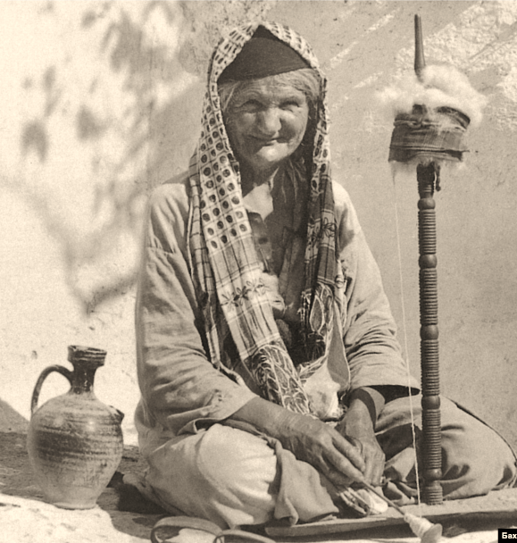
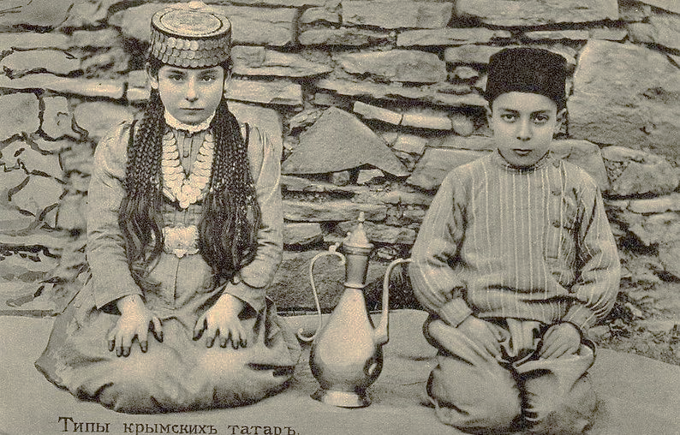
Однією з жахливих наслідків тотальної депортації 1944-го року стала втрата кримськотатарським народом всього майна та матеріальних цінностей, що передавалося з поколінь.
Але злочин СРСР не тільки відібрав в одну мить права людини та все майно кримських татар.
Були розірвані унікальні традиції та зруйнована багаторічна культура побуту народу.
Це був черговий злочин, щоб знищити кримських татар як народ, як окремий етнос…

Slide 3
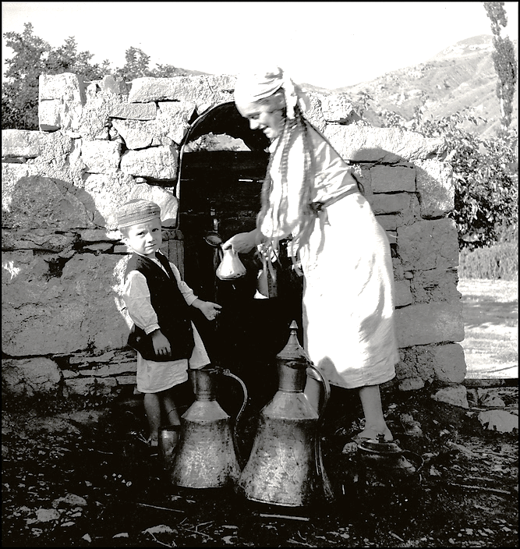
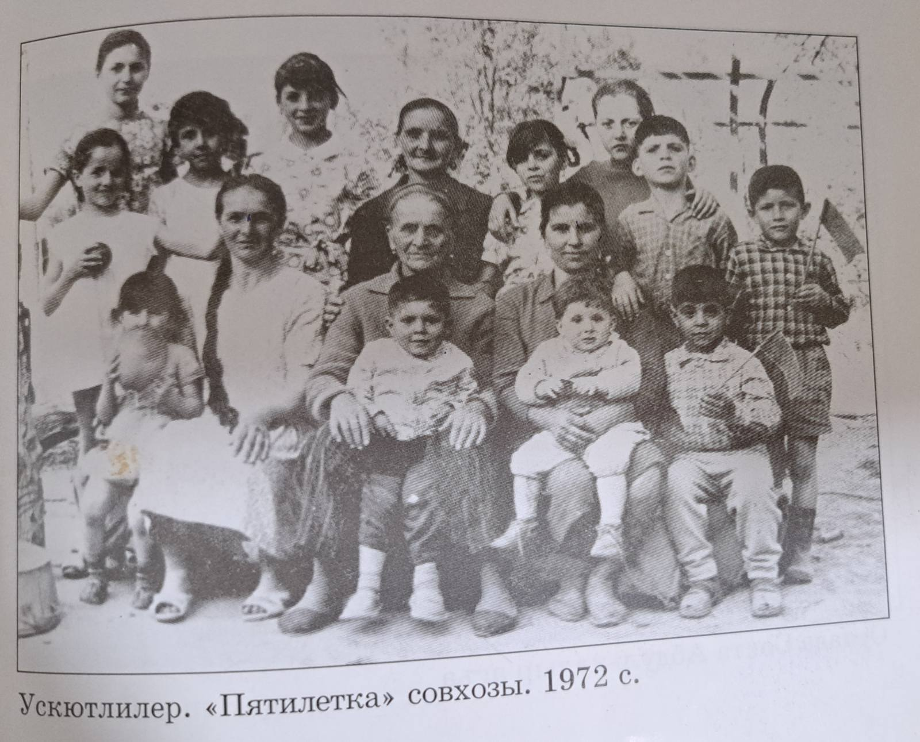
Метою дослідження є встановлення взаємозв’язків між історією життя родини, побутових традицій кримських татар та подій ХХ століття, через вивчення родинного артефакту –мідного глечика .
Об’єктом дослідження є артефакт нашої родини - мідний глечик
(кримськотатарською «гугюм»).

Slide 4
Структура дослідження
Вступ
Розділ 1. Традиції водоспоживання в кримськотатарських селах та містечках.
Розділ 2. Виникнення мідного посуду в Криму.
Розділ 3. Шлях мідного глечика – єдиного артефакту з історії моєї родини
Висновки
Джерела і методи дослідження
Онлайн- Інтерв’ю зі свідками- членами родини Мамут, які зараз живуть в Криму.
Пошук і вивчення джерел Національної бібліотеки України ім. Вернадського
Пошук і вивчення джерел бібліотеки Університету Ата Тюрка в Анкарі (Туреччина)
Порівняння фактів з подій ХХ століття і життя родини з різних джерел

Slide 5
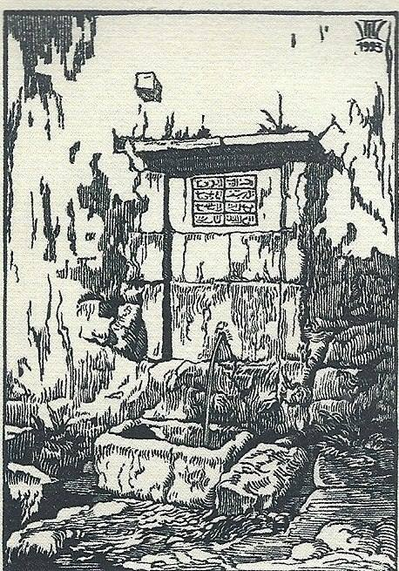
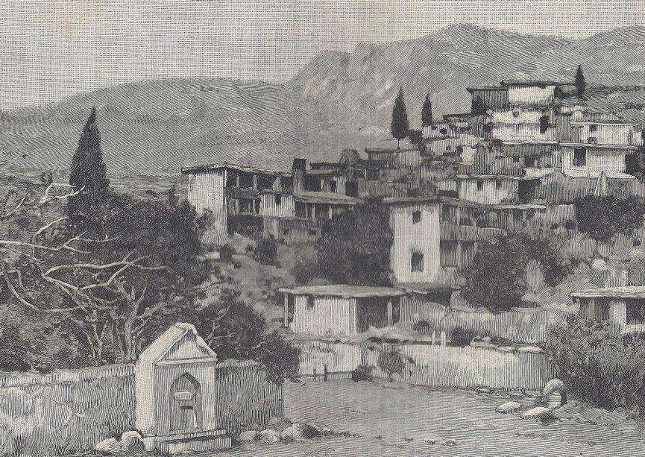
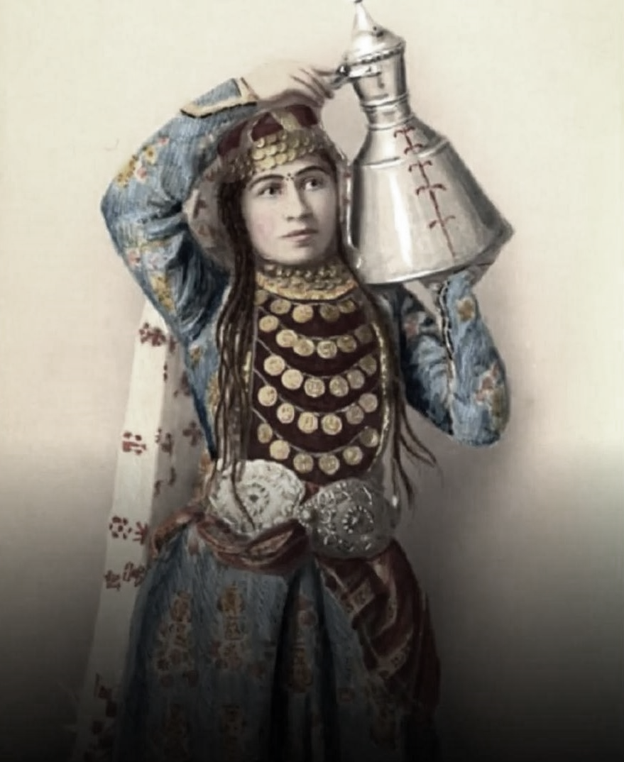
Розділ1. Чешме (облаштовані джерела) – як елемент традиції водоспоживання в кримськотатарських селах та містечках.
Чешме виконувало роль соціального майданчику. – місце, де жінки та діти постійно зустрічались, спілкувались.

Slide 6
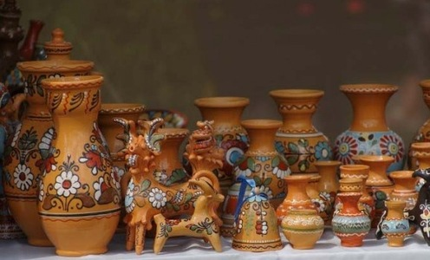
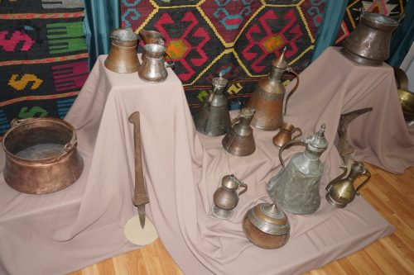
На кримському півострові був присутній український керамічний посуд.
Також в Криму були розвинені місцеві традиції гончарства.
Мідний посуд та мідь для виготовляння посуду, привозили з Туреччини.

Slide 7
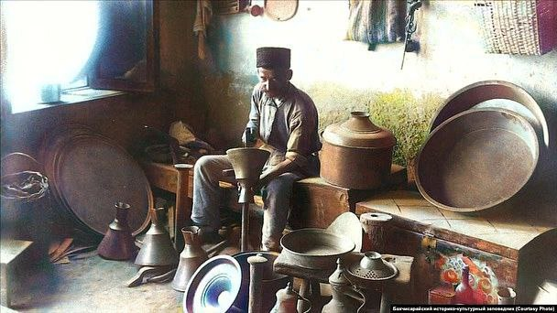
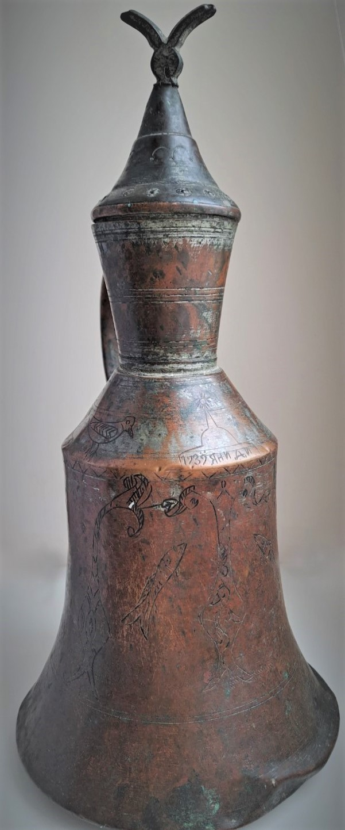
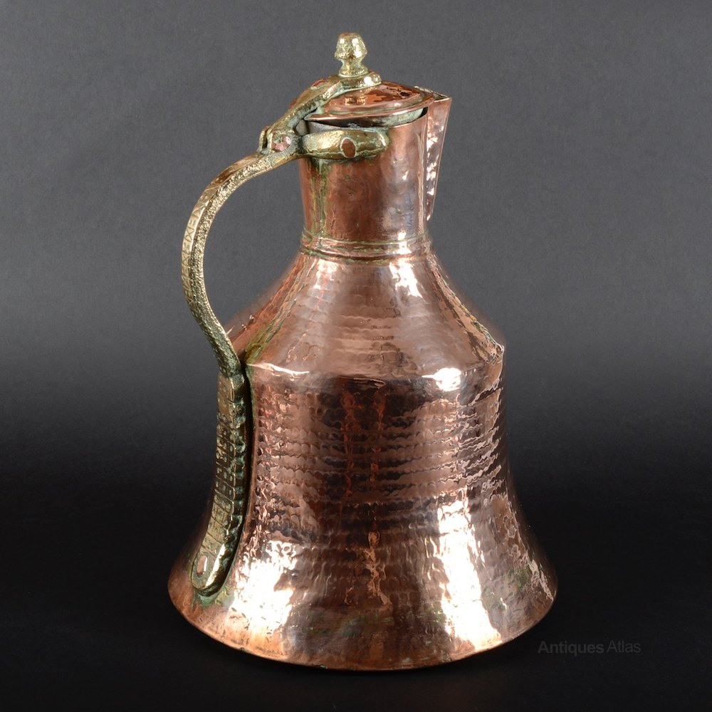
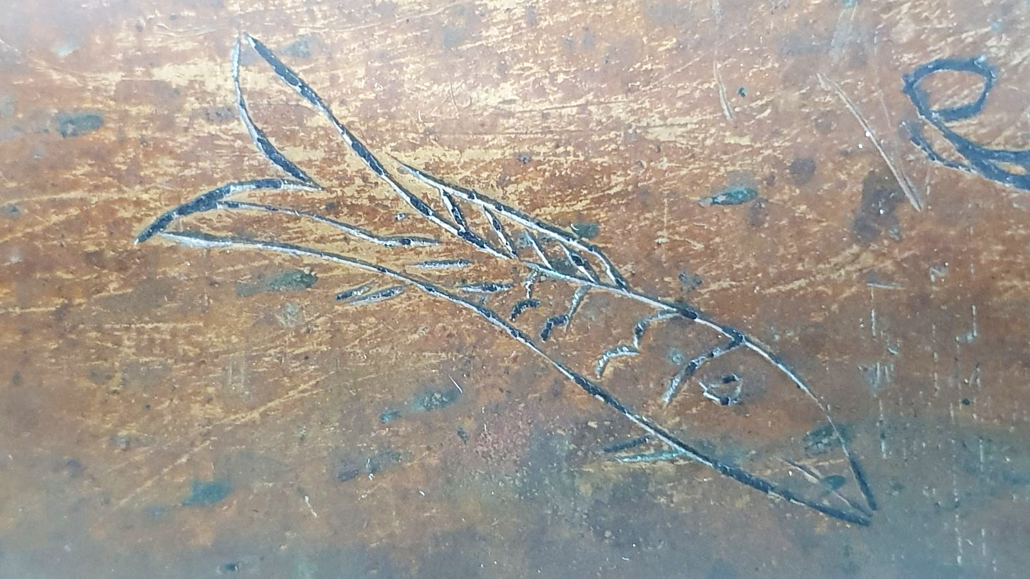
Порівняльний аналіз нашого артефакту з описом турецьких мідних глечиків дозволив зробити висновок про вплив турецького майстерства на кримських бляхарів.
Спільні риси турецького та кримського мідного глечику

Slide 8
Опис артефакту: Мідний глечик (гугюм)
Форма глечика плоскодонна та конусоподібна. Звужується догори від основі до горловини.
Глечик має кришку та ручку. Ручка, ручка кришки і шарнірна частина глечика виготовлені ​​з міді в техніці кування.
Матеріал виготовлення - латунь
На поверхні глечика нанесені малюнки (квіти, риби) методом чорніння
Висота глечика - 25 см (34 см. з кришкою)
Діаметр горловини – 8 см.
Діаметр основи – 17 см.
Вага – 1,068 кг.
Об’єм – 2 літри

Slide 9
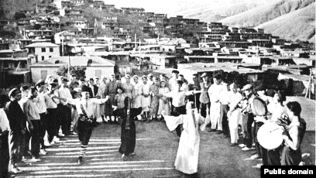
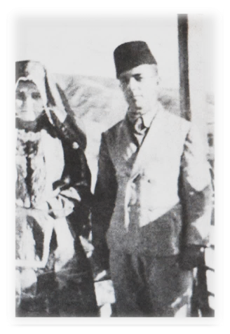
Історія мідного глечика починається з весілля моєї прабабусі Мумінє та її нареченого Куртумера в 1941 році в селі Ускут.
Її мама Заріфє поклала глечик в придане.
Ускут

Slide 10
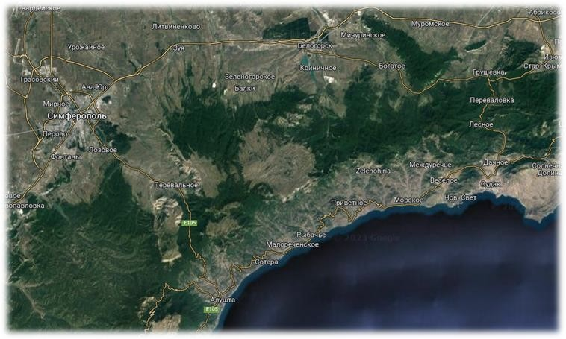
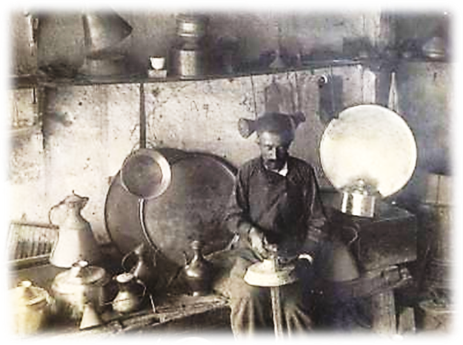
Надписи на глечику та інтерв’ю зі свідками дозволяють встановити рік та місце його виготовлення.
Карасувбазар
Ускут
Алушта
Майстерня бляхаря знаходилась в Карасувбазар ( Білогірськ)

Slide 11
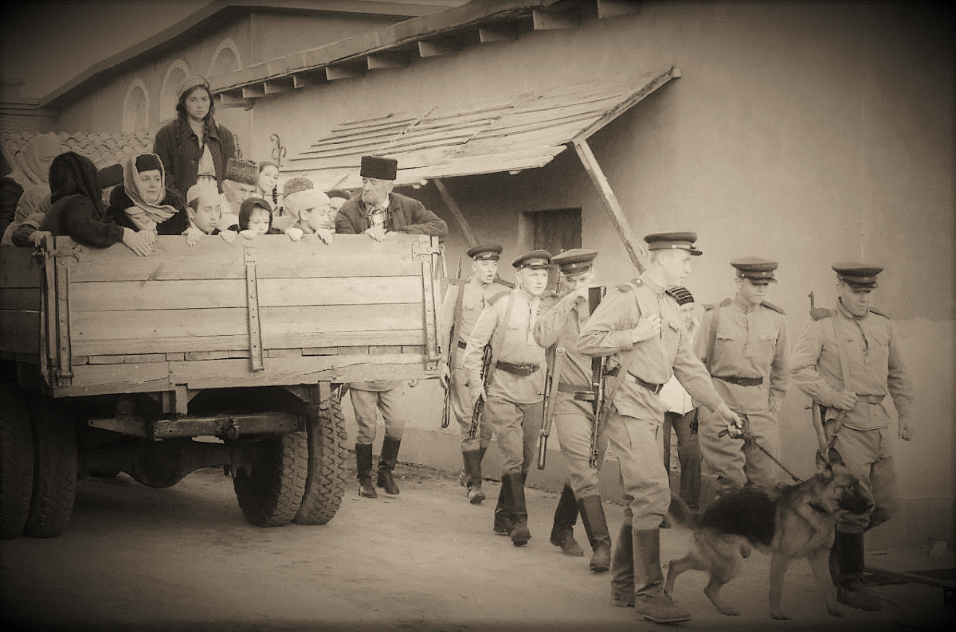
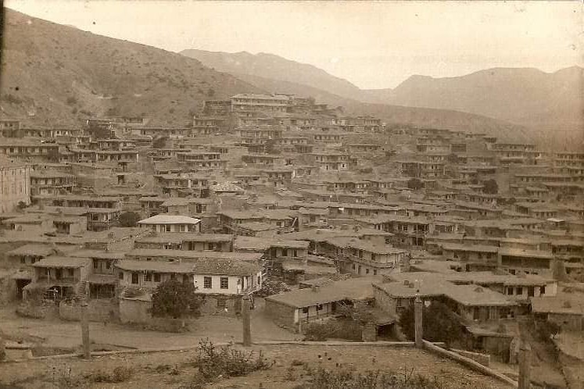
З ранку 18 травня 1944р., прабабуся Мумінє, у якої в родині було 10 дітей, збирала речі. Серед цих речей опинився мідний глечик.
Спорожніле кримськотатарське село Ускут, червень,1944
Протягом століть в Ускуті проживало близько 6 тис. мешканців, 95% яких були кримські татари

Slide 12
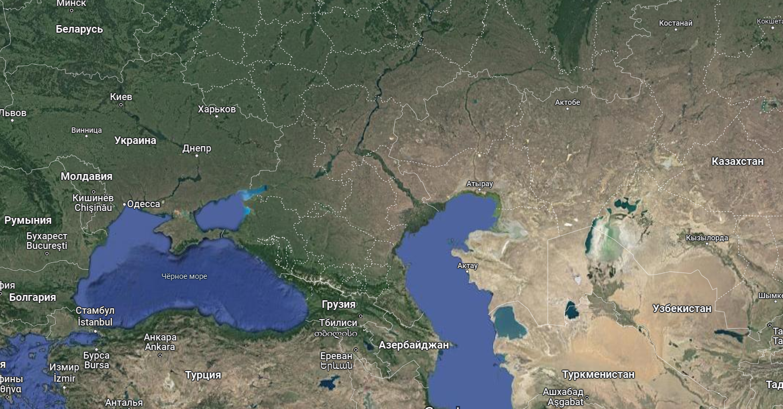
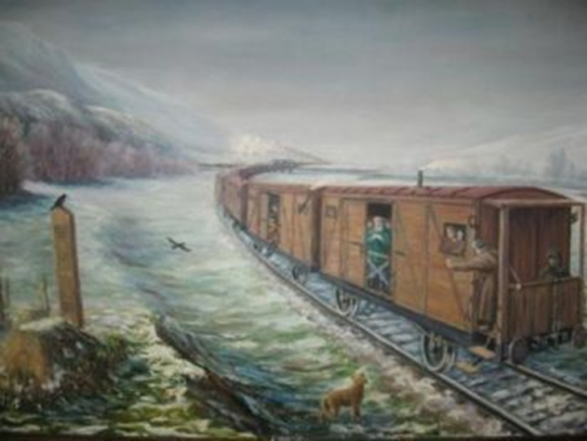
Депортація це - 3500 км та 20 діб в вагонах для худоби
На станціях треба було швидко набрати воду та добігти до свого вагону.
Вивчення поверхні гугюму вказує, що його багато разів використовували саме для кип’ятіння води, що зберегло життя родини моєї прабабусі.

Slide 13
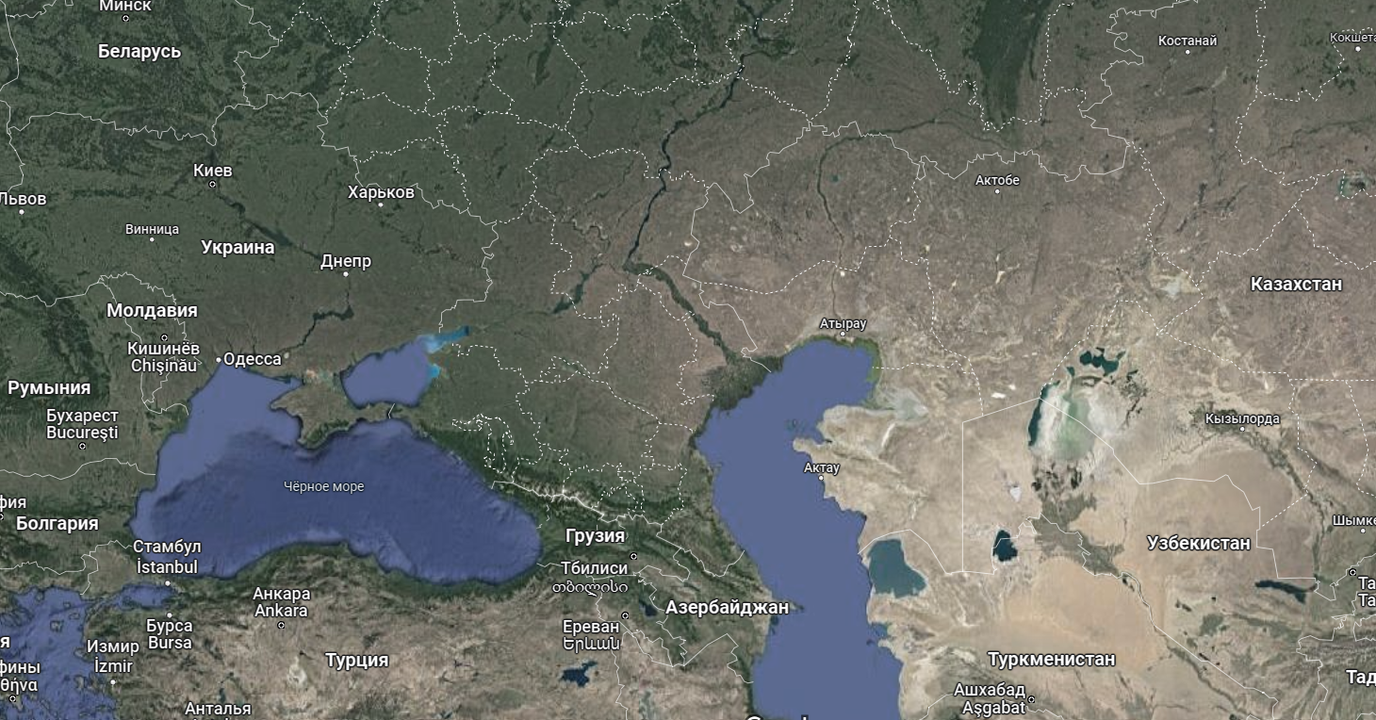
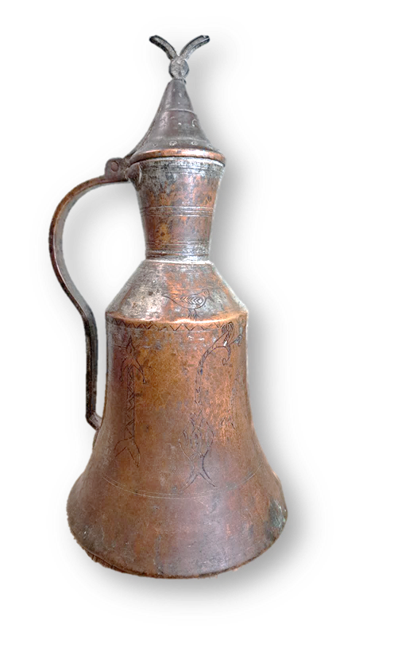
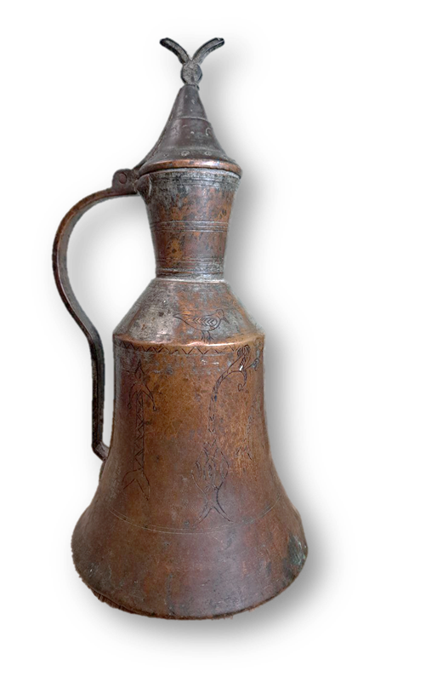
Шлях гугюма з Узбекистану в Крим.
1991
Крим
Узбекистан

Slide 14
Після анексії Криму у 2014р. моя родина була вимушена переїхати на Київщину.
Через народні танці я популяризую культуру кримських татар.
Для виконання деяких танців мені був потрібен гугюм, як хореографічний елемент.
Ебазер Мамут дізнавшись про це, у 2019-му році , передав глечик нам, на Київщину.

Slide 15
ВИСНОВКИ
Артефакти, які збереглися в кримськотатарських родинах є носіями унікальних історій народу. Вони дозволяють вивчити побутові традиції кримських татар до депортації та прослідкувати долі їх власників після трагічних подій 1944 року.
Мідний глечик (гугюм) разом з джерелами (чешме) є важливими елементами культури бережного відношення до води, що сформувалось кримськотатарською спільнотою протягом століть. Ця культура також відображена в мистецьких творах кримських татар.

